Slide 1
CHÀO MỪNG CÁC EM ĐẾN VỚI TIẾT HỌC GIÁO DỤC CÔNG DÂN
Giáo viên : Huỳnh Thị Thúy Hằng

Slide 2
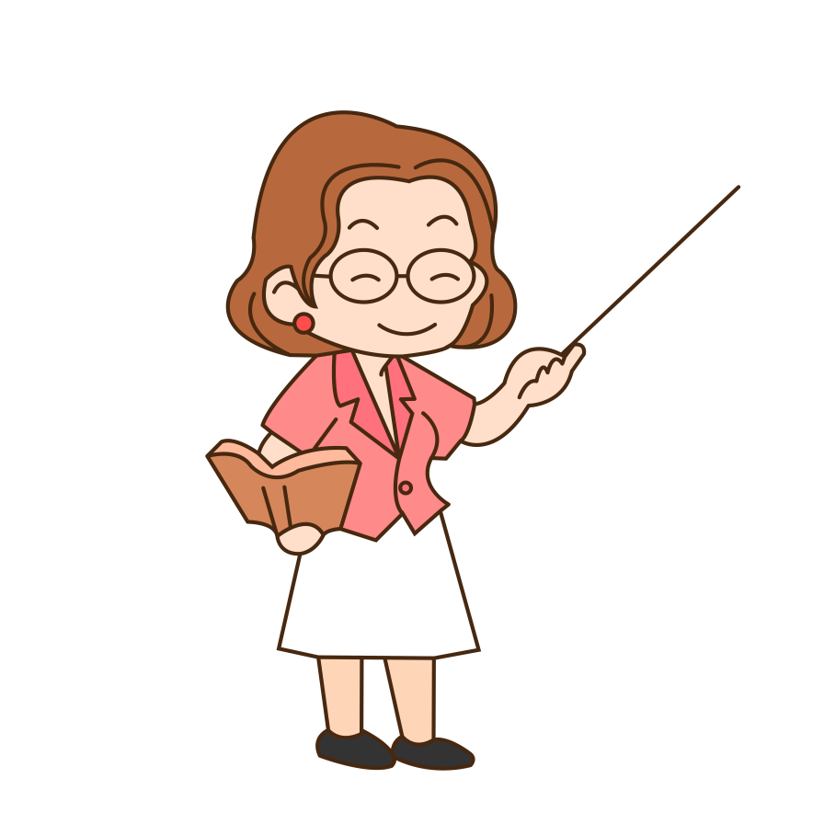
Thứ ngày tháng năm 2021
Chủ đề: TỰ HÀO VỀ TRUYỀN THỐNG GIA ĐÌNH, DÒNG HỌ
TUẦN 1
Bài 1: Tự hào về truyền thống gia đình, dòng họ
(Tiết 1)

Slide 3

I.KHỞI ĐỘNG
I.

Slide 4


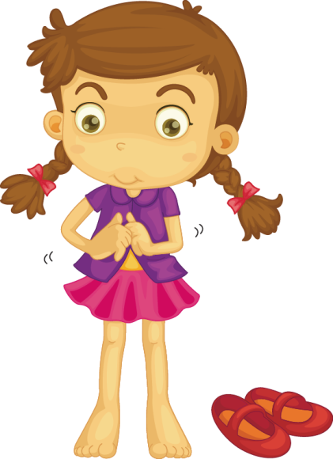
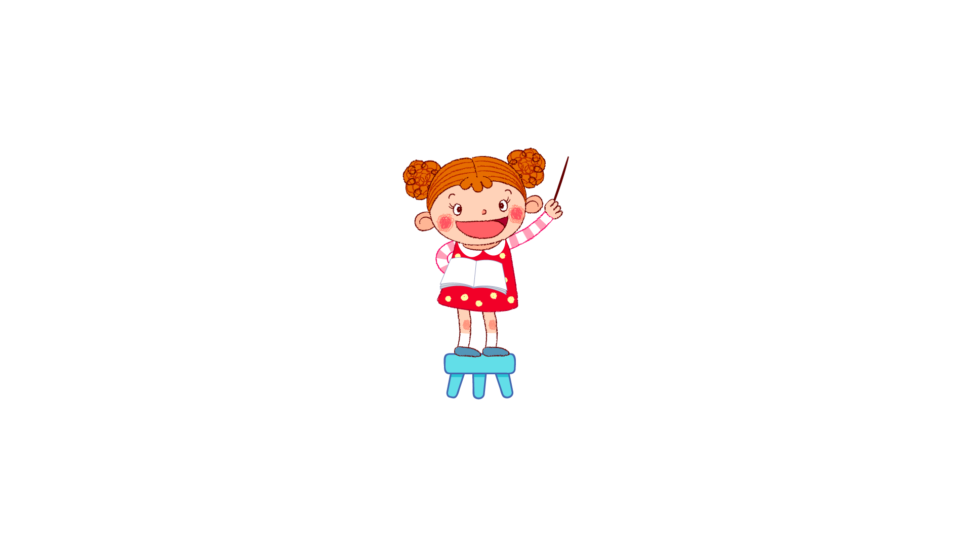
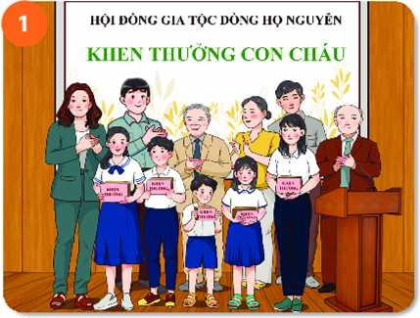
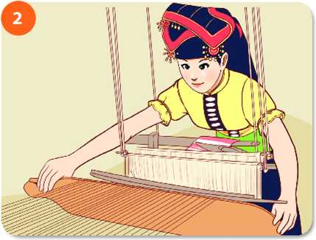
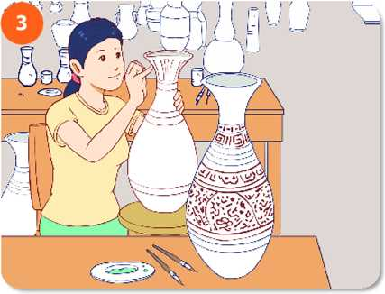
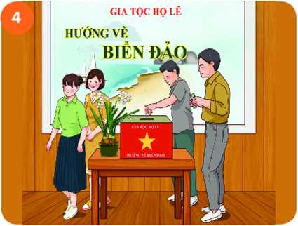
TRÒ CHƠI: AI HIỂU BIẾT
Quan sát những hình ảnh dưới đây và cho biết các hình ảnh đó thể hiện những truyền thống nào của gia đình, dòng họ?

Slide 5
Trong gia đình ông bà cha mẹ trước hết phải là người mẫu mực là khuôn vàng thước ngọc để con cháu học tập tin cậy và noi theo. Ông bà, cha mẹ có tác động sâu sắc tới nhận thức, hành vi, suy nghĩ và tình cảm của con cháu. Trong gia đình hòa thuận, đầm ấm yên vui, mọi cử chỉ lời nói của ông bà, cha mẹ dịu hiền, ấm áp thân thiện sẽ có tác động tốt trong sự hình thành tính cách, nếp sống con trẻ. Đó chính là truyền thống hiếu học từ gia đình được truyền từ thế hệ này sang thế hệ khác.
Người thợ dệt vải truyền thống rất sáng tạo, họ đã biết cách tạo cho mình khung dệt với kích thước lớn nhỏ khác nhau. Và họ đã sử dụng chính sự sáng tạo đó của mình kết hợp với đôi bàn tay khéo léo để cho ra những tác phẩm nghệ thuật đặc sắc, độc đáovới những họa tiết, hoa văn vô cùng bắt mắt và tinh xảo.

Slide 6
Là người con của Việt Nam, không ai là không biết đến nghề Gốm, nghề truyền thống mang đậm nét dân tộc. Khi chứng kiến những nghệ nhân làm gốm, bạn không chỉ nhận thấy ở họ là những đôi bàn tay khéo léo, thực hiện các động tác uyển chuyển và trong đó còn ẩn chứa cả sự nghiêm túc, say mê thả hồn mình vào trong những sản phẩm gốm đó.
Trong lịch sử dựng nước và giữ nước của dân tộc ta, biển đảo luôn là một phần thiêng liêng, không thể tách rời, không thể chia cắt. Biển, đảo Việt Nam luôn là một bộ phận lãnh thổ thiêng liêng của Tổ quốc. Chăm lo, phát huy lợi thế và bảo vệ vững chắc vùng trời, biển, đảo là trách nhiệm của mỗi người dân Việt Nam. Bởi thế, lòng yêu nước, tình yêu biển đảo từ lâu đã trở thành nguồn động lực thôi thúc, quy tụ sức mạnh tinh thần, tình cảm của mọi người con đất Việt.

Slide 7
TRÒ CHƠI: AI HIỂU BIẾT
Quan sát những hình ảnh dưới đây và cho biết các hình ảnh đó thể hiện những truyền thống nào của gia đình, dòng họ?
Truyền thống hiếu học
Truyền thống dệt vải
Truyền thống làm gốm
Truyền thống yêu nước

Slide 8

I.KHỞI ĐỘNG
-Truyền thống hiếu học
-Truyền thống dệt vải
-Truyền thống làm gốm
-Truyền thống yêu nước
I.

Slide 9
II. KHÁM PHÁ
II.

Slide 10

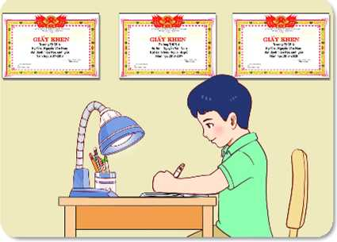
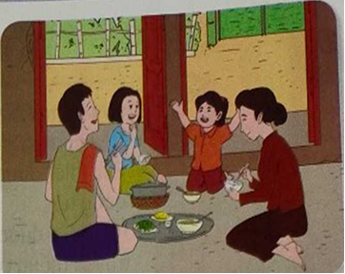
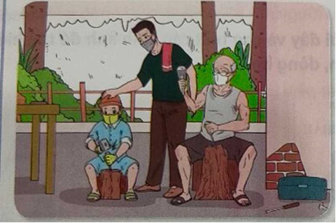
ĐỌC THÔNG TIN
1. Nam lớn lên trong gia đình có truyền thống hiếu học. Nam rất tự hào về sự nỗ lực học tập nói được nhiều ngoại ngữ của bố, trí nhớ về các tác phẩm văn học và sự tự rèn luyện, đọc thơ diễn cảm của mẹ. Hôm nay, nhận được giải thưởng thuyết trình xuất sắc nhất bằng tiếng Anh, Nam cảm ơn bố mẹ và thầy cô trong niềm hạnh phúc.
2. Hai chị em Hà sinh ra trong một gia đình còn nhiều khó khăn về kinh tế, nhưng bố mẹ luôn yêu thương, dạy bảo hai chị em Hà hết lòng. Không chỉ như vậy, bố mẹ Hà còn luôn sẵn lòng giúp đỡ bà con xóm giềng. Noi gương ông bà, bố mẹ, hai chị em Hà luôn sống chan hòa, đoàn kết, yêu thương và giúp đỡ mọi người. Vì vậy, từ người già đến trẻ nhỏ trong xóm, ai cũng quí mến gia đình Hà.
3. Gia đình Khuê nhiều đời nay đều làm nghề mộc và kinh doanh đồ gỗ. Những sản phẩm bằng gỗ luôn có sức hút rất lớn đối với Khuê. Khuê thường dành thời gian rảnh rỗi ở xưởng mộc gia đình để học hỏi thêm về nghề của ông cha. Khuê mong sau này sẽ thi đỗ vào ngành điêu khắc để có thể phát huy hơn nữa truyền thống gia đình.

Slide 11
THẢO LUẬN NHÓM
+ Chia lớp thành 3 nhóm thảo luận: Nhóm 1: Thông tin 1; Nhóm 2: Thông tin 2; Nhóm 3: Thông tin 3. Hoàn thiện phiếu bài tập.
PHIẾU BÀI TẬP
Các bạn nhỏ trên có tự hào về truyền thống nào của gia đình, dòng họ của mình không?
Thái độ tự hào góp ích gì cho các bạn nhỏ? Tại sao?
Các bạn nhỏ đã làm gì để phát huy truyền thống tốt đẹp của gia đình, dòng họ của mình?
....................................................................................................................................................................................
....................................................................................................................................................................................
....................................................................................................................................................................................

Slide 12
ĐỌC THÔNG TIN
1. Nam lớn lên trong gia đình có truyền thống hiếu học. Nam rất tự hào về sự nỗ lực học tập nói được nhiều ngoại ngữ của bố, trí nhớ về các tác phẩm văn học và sự tự rèn luyện, đọc thơ diễn cảm của mẹ. Hôm nay, nhận được giải thưởng thuyết trình xuất sắc nhất bằng tiếng Anh, Nam cảm ơn bố mẹ và thầy cô trong niềm hạnh phúc.

Slide 13
THẢO LUẬN NHÓM
Truyền thống hiếu học.
Nam: tự hào nhất về sự nổ lực học tập nói được nhiều ngoại ngữ của bố, trí nhớ về các tác phẩm văn học và sự tự rèn luyện đọc thơ diễn cảm của mẹ.
Truyền thống gia đình nhà bạn Nam là gì?
Nam tự hào về vấn đề gì?
Nam đã làm gì để phát huy truyền thống tốt đẹp của gia đình, dòng họ mình?
Nam nhận được giải thưởng thuyết trình xuất sắc nhất bằng tiếng Anh.

Slide 14
ĐỌC THÔNG TIN
2. Hai chị em Hà sinh ra trong một gia đình còn nhiều khó khăn về kinh tế, nhưng bố mẹ luôn yêu thương, dạy bảo hai chị em Hà hết lòng. Không chỉ như vậy, bố mẹ Hà còn luôn sẵn lòng giúp đỡ bà con xóm giềng. Noi gương ông bà, bố mẹ, hai chị em Hà luôn sống chan hòa, đoàn kết, yêu thương và giúp đỡ mọi người. Vì vậy, từ người già đến trẻ nhỏ trong xóm, ai cũng quí mến gia đình Hà.

Slide 15
THẢO LUẬN NHÓM
Truyền thống yêu thương, giúp đỡ người khác.
Tự hào về tấm lòng sống chan hòa, yêu thương, đoàn kết, giúp đỡ người khác của gia đình.
Truyền thống gia đình nhà bạn Hà là gì?
Hà tự hào về vấn đề gì?
Hà đã sống chan hòa, yêu thương, đoàn kết, giúp đỡ người khác. Từ người già đến trẻ nhỏ trong xóm, ai cũng quí mến gia đình Hà.
Hà đã làm gì để phát huy truyền thống tốt đẹp của gia đình, dòng họ mình?

Slide 16
ĐỌC THÔNG TIN
3. Gia đình Khuê nhiều đời nay đều làm nghề mộc và kinh doanh đồ gỗ. Những sản phẩm bằng gỗ luôn có sức hút rất lớn đối với Khuê. Khuê thường dành thời gian rảnh rỗi ở xưởng mộc gia đình để học hỏi thêm về nghề của ông cha. Khuê mong sau này sẽ thi đỗ vào ngành điêu khắc để có thể phát huy hơn nữa truyền thống gia đình.

Slide 17
THẢO LUẬN NHÓM
Truyền thống làm mộc.
Truyền thống gia đình nhà bạn Khuê là gì?
Tự hào về nghề mộc và kinh doanh đồ gỗ của gia đình mình.
Khuê tự hào về vấn đề gì?
Khuê thường dành thời gian rảnh rỗi ở xưởng mộc gia đình để học hỏi thêm về nghề của ông cha. Khuê mong sau này sẽ thi đỗ vào ngành điêu khắc để có thể phát huy hơn nữa truyền thống gia đình.
Khuê đã làm gì để phát huy truyền thống tốt đẹp của gia đình, dòng họ mình?

Slide 18
+ Chia lớp thành 3 nhóm thảo luận: Nhóm 1: Thông tin 1; Nhóm 2: Thông tin 2; Nhóm 3: Thông tin 3. Hoàn thiện phiếu bài tập.
THẢO LUẬN NHÓM
PHIẾU BÀI TẬP
Các bạn nhỏ trên tự hào về truyền thống nào của gia đình, dòng họ mình?
Thái độ tự hào góp ích gì cho các bạn nhỏ? Tại sao?
Các bạn nhỏ đã làm gì để phát huy truyền thống tốt đẹp của gia đình, dòng họ mình?
- Nam: tự hào nhất về sự nổ lực học tập nói được nhiều ngoại ngữ của bố, trí nhớ về các tác phẩm văn học và sự tự rèn luyện đọc thơ diễn cảm của mẹ.
- Hà: tự hào về tấm lòng sống chan hòa, yêu thương, đoàn kết, giúp đỡ người khác.
- Khuê: tự hào về nghề mộc và kinh doanh đồ gỗ của gia đình mình.
Truyền thống gia đình, dòng họ có ý nghĩa với Nam, Hà, Khuê: tạo cho các bạn có 1 sự nỗ lực và quyết tâm rất lớn để nối bước theo những truyền thống đó.
Các bạn đã phát huy truyền thống của gia đình, dòng họ mình: cố gắng học tốt, vâng lời ông bà, bố mẹ và ngày một phấn đấu nhiều hơn.
- Gia đình Nam: truyền thống hiếu học.
- Gia đình Hà: truyền thống yêu thương, giúp đỡ người khác.
- Gia đình Khuê: truyền thống làm mộc.

Slide 19
II. KHÁM PHÁ
1. Khái niệm: (Ghi bài)
- Tự hào về truyền thống gia đình, dòng họ là thể hiện sự hài lòng, hãnh diện về các giá trị tốt đẹp mà gia đình, dòng họ đã tạo ra.
II.

Slide 20



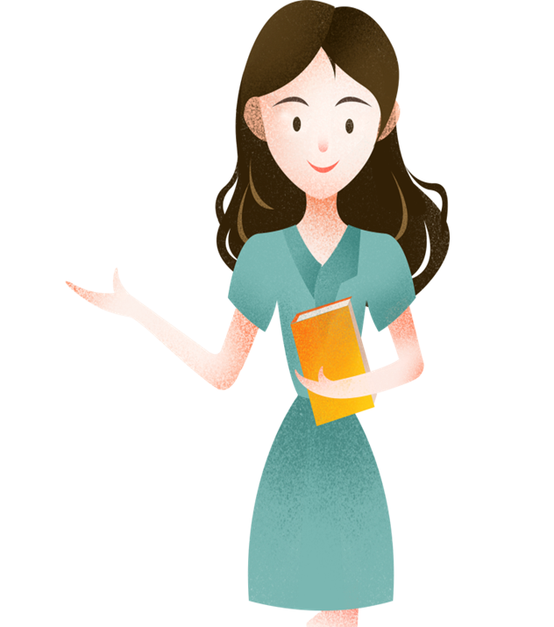

HƯỚNG DẪN VỀ NHÀ
Ghi phần Khái niệm vào tập.
Học thuộc Khái niệm
- Xem phần khám phá tiếp theo

